Slide 1
Пошаговое руководство для глав муниципальных образований
ИНИЦИАТИВНОЕ БЮДЖЕТИРОВАНИЕ
ПЕРМСКИЙ КРАЙ 2017
«Мы сами должны стать теми переменами, которые хотим увидеть в мире.» М. Ганди
Министерство территориального
развития Пермского края
Февраль 2017

Slide 2
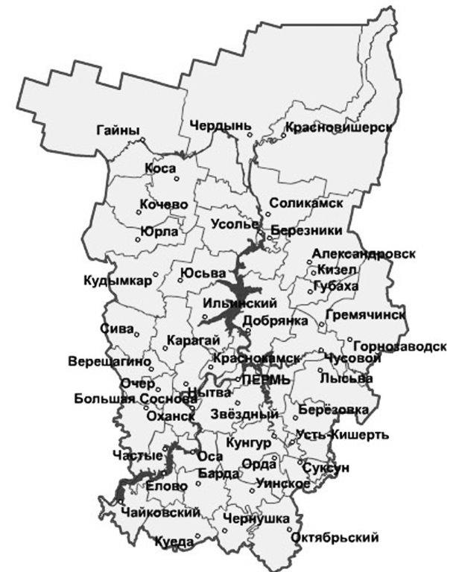
Как принять участие в проекте?
ИНИЦИАТИВНОЕ БЮДЖЕТИРОВАНИЕ
ПЕРМСКИЙ КРАЙ 2017
ПЕРМСКИЙ КРАЙ
Я - ГЛАВА МУНИЦИПАЛИТЕТА
Содержание:
Шаг №1: принятие нормативно-правовых актов;
Шаг №2: помощь в организации и участие в собрании
жителей;
Шаг №3: проведение конкурсного отбора на уровне
муниципального образования;
Шаг №4: подготовка пакета документов на краевой
конкурс;
337 МУНИЦИПАЛЬНЫХ ОБРАЗОВАНИЙ

Slide 3
ИНИЦИАТИВНОЕ БЮДЖЕТИРОВАНИЕ
ПЕРМСКИЙ КРАЙ 2017
1 шаг
Принятие нормативно-правовых актов:
Принять порядок проведения конкурсного отбора проектов инициативного бюджетирования;
Министерством территориального развития Пермского края разработана модельная форма (http://minter.permkrai.ru/activities/initsiativnoe-byudzhetirovanie/)
2.Утвердить состав комиссии;
Членами комиссии должны быть депутаты, муниципальные служащие (!!! не более 30% от численного состава комиссии), представители инициативных групп, общественных организаций, эксперты (Закон от 02.06.2016 №654-пк);
Подготовить извещение о проведении конкурсного отбора и опубликовать на сайте муниципального образования.
В извещении указывается дата начала и окончания приема заявок, место приема заявок и ответственное лицо.

Slide 4
ИНИЦИАТИВНОЕ БЮДЖЕТИРОВАНИЕ
ПЕРМСКИЙ КРАЙ 2017
2 шаг
Помощь в организации и участие
в собрании жителей:
Основные вопросы, обсуждаемые на собрании:
Отобрать проект;
Выбрать наиболее актуальные для населения проекты.
Утвердить состав и выбрать представителя (ей) от инициативной группы;
Количество членов инициативной группы не ограничено
(от 1 чел. и более)
Определиться с финансированием проекта
и др.
Определить возможный денежный вклад со стороны населения, иные формы финансирования.
!!! Все принятые решения оформляются протоколом собрания (В работе можно использовать форму «Об утверждении модельной формы порядка проведения конкурсного отбора проектов инициативного бюджетирования комиссией»).

Slide 5
ИНИЦИАТИВНОЕ БЮДЖЕТИРОВАНИЕ
ПЕРМСКИЙ КРАЙ 2017
3 шаг
Проведение конкурсного отбора на уровне муниципального образования:
1.Ответственный сотрудник муниципального образования принимает от населения (инициативных групп), общественных организаций следующие документы:
Проект;
Протокол собрания жителей (инициативной группы);
Выписка из бюджета;
Гарантийные письма от инициативной группы, ИП, юридических лиц по финансовому обеспечению проекта;
Фотоматериалы;
Др.
и регистрирует в журнале проектов под порядковым номером с указанием даты и точного времени.
2.Организация заседания конкурсной комиссии
Оценка проектов в соответствии с критериями, утвержденными ПП ПК от 10.01.2017 №6-п;
Отбор не более 4-х проектов;
Формирование заявок для участия в конкурсном отборе на краевом уровне.
!!! Форма порядка проведения конкурсного отбора. Министерством рекомендуема. (Вы можете внести в нее изменения или принять свой порядок с указанием других документов).

Slide 6
ИНИЦИАТИВНОЕ БЮДЖЕТИРОВАНИЕ
ПЕРМСКИЙ КРАЙ 2017
4 шаг
1. Подготовка пакета документов
на краевой конкурс:
1. Заявка;
2. Протокол заседания муниципальной комиссии;
3. Выписка из решения о бюджете, подтверждающая предусмотренные средства муниципального образования на реализацию проекта;
4. Гарантийные письма от населения, предпринимателей, юридических лиц, общественных организаций, подтверждающие обязательства по финансовому обеспечению проекта.
5. Документы, подтверждающие право муниципальной собственности на имущество;
ИЛИ документы, подтверждающие оформление в муниципальную собственность результатов проекта в течение 6 месяцев с момента реализации проекта
6. план-график реализации проекта (если окончательный срок реализации проекта приходится на 2018 год).
7. Фотоматериалы;
2. Предоставление в Министерство территориального развития Пермского края заявки в срок до 17.00 31 марта 2017г.
!!! Гарантийные письма подписываются представителем(-ми) инициативной группы.
!!! Заявка и документы предоставляются на каждый проект.

Slide 7
Заявка победила в конкурсном отборе на краевом уровне!!!
ИНИЦИАТИВНОЕ БЮДЖЕТИРОВАНИЕ
ПЕРМСКИЙ КРАЙ 2017
Содержание:
Шаг №5: заключение Соглашения с Министерством
территориального развития Пермского края;
Шаг №6: предоставление в Министерство отчета о
выполнении условий софинансирования;
Шаг №7: проведение конкурсных процедур по отбору
подрядчиков;
Шаг №8: предоставление отчета о реализации проекта;

Slide 8
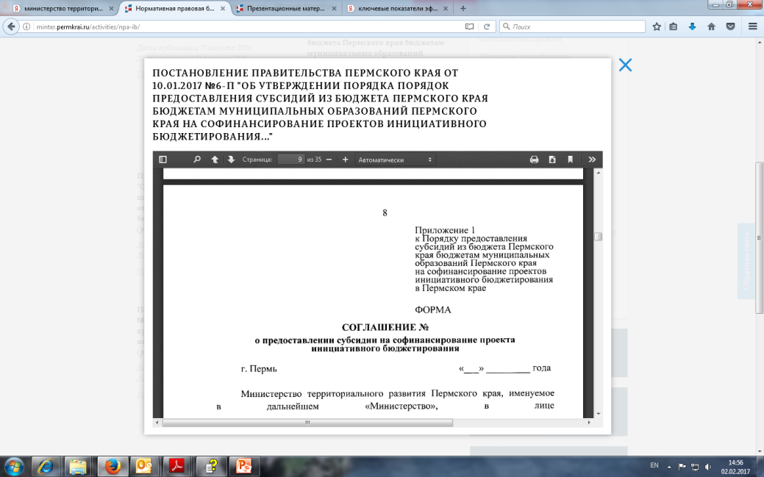
ИНИЦИАТИВНОЕ БЮДЖЕТИРОВАНИЕ
ПЕРМСКИЙ КРАЙ 2017
Заявка победила в конкурсном отборе на краевом уровне!
5 шаг
Заключение Соглашения
о предоставлении субсидии
на софинансирование проекта
Подписывается Соглашение между Министерством и Муниципальным образованием.

Slide 9
ИНИЦИАТИВНОЕ БЮДЖЕТИРОВАНИЕ
ПЕРМСКИЙ КРАЙ 2017
6 шаг
Предоставление в Министерство отчета о выполнении условий софинансирования расходов:
Отчет по форме +
Документы, подтверждающие поступление в бюджет муниципального образования средств от населения, ИП, общественных организаций;
!!! Все денежные средства должны быть аккумулированы на счете администрации (внесены в бюджет муниципального образования);
!!! Объем денежного участия населения, ИП, юридических лиц, общественных организаций, муниципального образования должен совпадать с объемом, указанным в заявке на участие в конкурсном отборе.

Slide 10
ИНИЦИАТИВНОЕ БЮДЖЕТИРОВАНИЕ
ПЕРМСКИЙ КРАЙ 2017
7 шаг
Провести конкурсные процедуры по отбору подрядчика:
Администрация муниципального образования, проводит конкурсные процедуры в соответствии с Федеральным законом от 5 апреля 2013 г. № 44-ФЗ «О контрактной системе в сфере закупок товаров, работ, услуг для обеспечения государственных и муниципальных нужд».

Slide 11
ИНИЦИАТИВНОЕ БЮДЖЕТИРОВАНИЕ
ПЕРМСКИЙ КРАЙ 2017
8 шаг
Предоставить:
Отчет о реализации проекта + документы:
Копия муниципального контракта и (или) договора на поставку товаров, выполнение работ, оказание услуг в рамках реализации проекта;
Копии актов приемки выполненных работ (оказанных услуг), завизированные представителем (ми) инициативной группы, заверенные заказчиком;
Копии товарных, либо товарно-транспортных накладных, подписанных покупателем, в случае закупки материала, завизированные представителем (ми) инициативной группы;
Копии платежных документов, заверенные руководителем (уполномоченным лицом) органа, осуществляющего ведение лицевого счета получателя средств бюджета муниципального образования;
Фотографии.

Slide 12
ИНИЦИАТИВНОЕ БЮДЖЕТИРОВАНИЕ
ПЕРМСКИЙ КРАЙ 2017
Выполнить ключевые показатели эффективности (результативности использования субсидии), предусмотренные Соглашением:
Проект должен быть выполнен в соответствии со сметой;
Проект должен быть реализован в течение 12 месяцев;
!!! Срок отсчитывается с даты подписания Соглашения.
!!! Для проектов, реализуемых в период 2017-2018 дополнительно предусматривается показатель: план – график реализации проекта.

Slide 13
ИНИЦИАТИВНОЕ БЮДЖЕТИРОВАНИЕ
ПЕРМСКИЙ КРАЙ 2017
ОБРАТИТЕ, ПОЖАЛУЙСТА,
ВНИМАНИЕ!
!!! Стоимость проекта не ограничена.
Размер субсидии из бюджета Пермского края для софинансирования проектов городских, сельских поселений в сумме не превышает 2,0 млн. рублей, городских округов, муниципальных районов 4,0 млн. рублей.
!!! Проект не должен быть направлен на капитальное строительство, строительство, реконструкцию и капитальный ремонт объектов подлежащих проверке достоверности определения сметной стоимости в краевом государственном автономном учреждение «Управление государственной экспертизы Пермского края».
!!! Если проект направлен на обустройство источников не централизованного водоснабжения (родник, ключ, скважина, колодец), то дополнительно прилагается документ, подтверждающий качество воды.

Slide 14
ИНИЦИАТИВНОЕ БЮДЖЕТИРОВАНИЕ
ПЕРМСКИЙ КРАЙ 2017
Ответы на часто задаваемые вопросы:
от районов:
- До какого срока принимаются заявки на краевой уровень?
- Дата окончания приема заявок на краевой конкурсный отбор: 31 марта 2017 в 17.00.
- Какая минимальная сумма финансирования
из бюджета района или поселения?
Финансирование из бюджета муниципального образования должно быть не менее 1 рубля.
- В п.4.1. Порядка проведения конкурсного отбора проектов указаны документы, которые необходимо направить вместе с заявкой в Министерство. Это должны быть подлинники документов?
- Прилагаемые документы к заявке могут быть копиями документов, заверенные главой муниципалитета.
от поселений:
- Проекты нужно направлять на конкурс в район?
- Нет, конкурсный отбор проходит на уровне поселения, далее заявка направляется на краевой конкурс. В район направлять заявку не нужно !
- Можно подать 4 заявки по 2,0 млн. каждая?
-Нет, Вы можете подать до 4-х заявок на общую сумму субсидии из бюджета Пермского края до 2,0 млн.руб.
Можно от муниципалитета оформить одну заявку на все 4 проекта?
Нет, заявка и документы к заявке предоставляются на каждый проект.

Slide 15
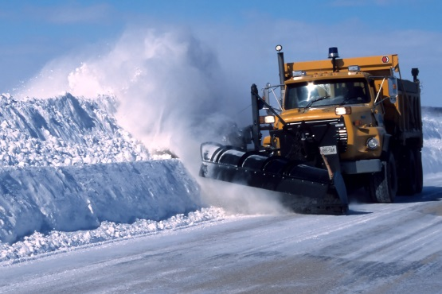
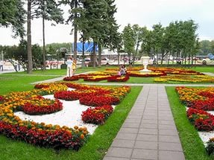
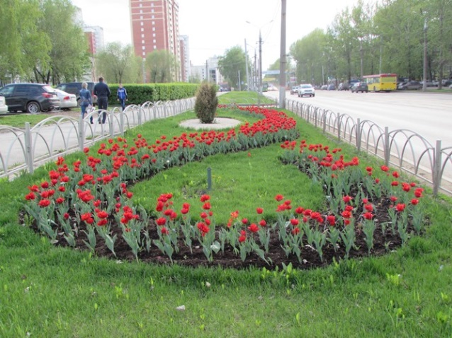
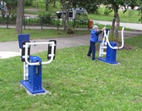
ИНИЦИАТИВНОЕ БЮДЖЕТИРОВАНИЕ
ПЕРМСКИЙ КРАЙ 2017
Удачи в реализации!
Обустройство спортивной площадки
Приобретение снегоуборочной машины
Благоустройство территории
Обустройство спортивной площадки в парке отдыха

